Slide 1


人教版新课标小语第五册
——《狮子和鹿》
执教：长沙市雨花区枫树山小学 谈俊英

Slide 2
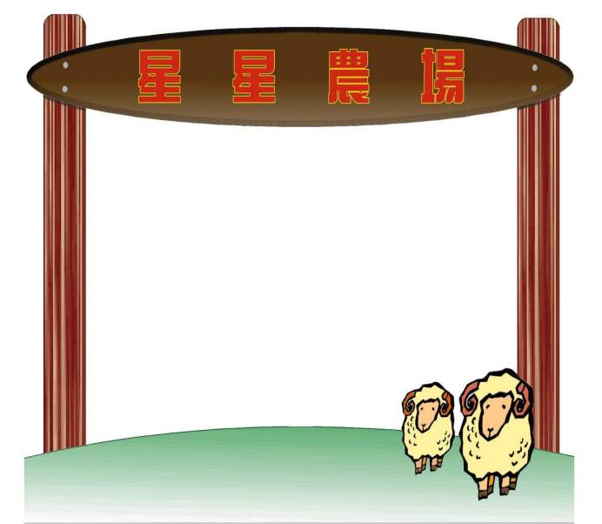

词语王国
快乐门
智慧门
趣味门

Slide 3


匀称
珊瑚
泛起
撅起

Slide 4
抱怨
配得上
逼近
犹豫

Slide 5
撒开
凶猛
一扯
挣脱

Slide 6
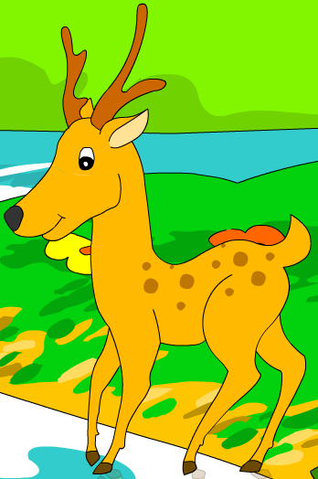


Slide 7

美丽的角 与 难看的腿
?

Slide 8

小鹿的角应该锯掉吗?
讨
论

Slide 9

事物有它的长处也有它的短处，一味欣赏长处而看不见短处，是不对的；因为它的短处完全否定长处也是不对的，我们要做到扬长避短，发扬优点，克服缺点。

Slide 10

朋友与熊
两个平常非常要好的朋友一道上路。途中，突然遇到一头大熊，其中的一个立即闪电般地抢先爬上了树，躲了起来，而另一个眼见逃生无望，便灵机一动马上躺倒在地上，紧紧地屏住呼吸，假装死了。

Slide 11
据说，熊从来不吃死人。熊走到他跟前，用鼻子在他脸上嗅了嗅，转身就走了。躲在树上的人下来后，问熊在他耳边说了些什么。那人委婉地回答说：“熊告诉我，今后千万注意，别和那些不能共患难的朋友一起同行。”

Slide 12

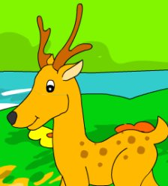
“啊！我的身段
多么匀称，我
的角多么精美别致，
好像两束美丽的珊瑚!”

Slide 13
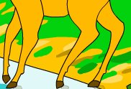
“哎！这四条
腿太细了，怎么配得上这两只美丽的角呢！”

Slide 14

“两只美丽
的角差点送了我的命，可四条难看的腿却让我狮口逃生！”

Slide 15
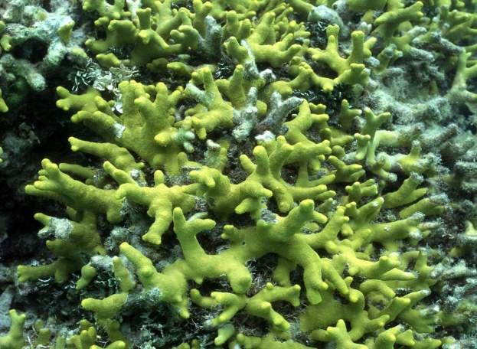
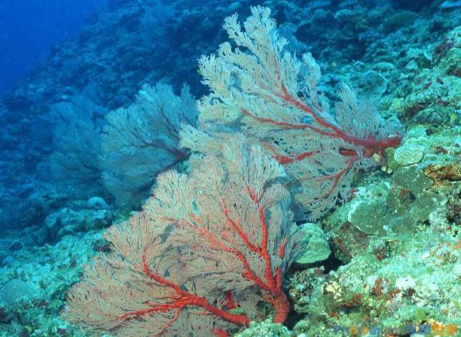
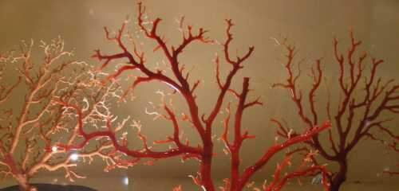
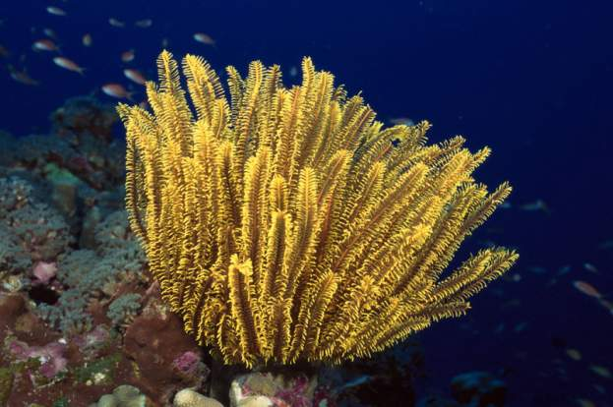

Slide 20

谢谢指导！

